Slide 1
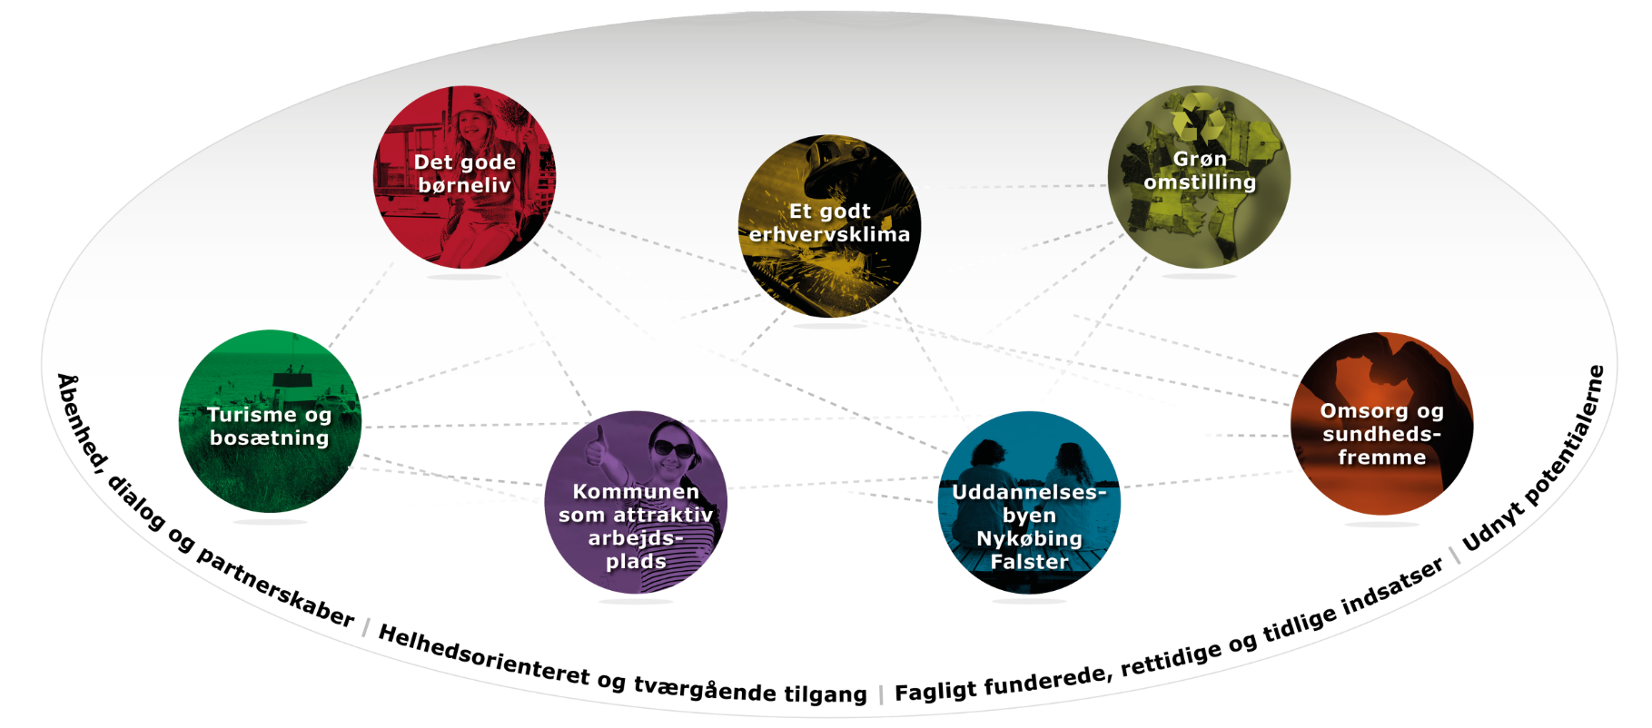
LANDDISTRIKTER, KULTUR OG FRITIDSUDVALGET (LKF)
AFRAPPORTERING PÅ UDVALGSSTRATEGIEN
STATUS MAJ 2023
1
AFRAPPORTERING FOR 2023
2
AFRAPPORTERING FOR 2024
3
AFRAPPORTERING FOR 2025
4

Slide 2
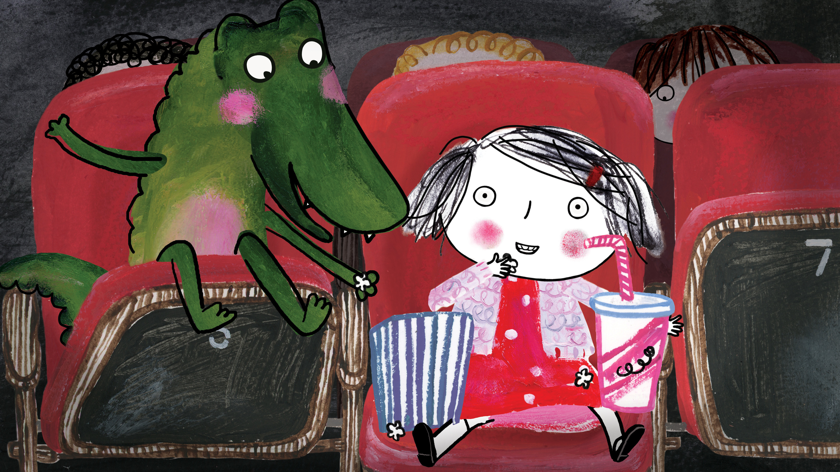
Pejlemærker
Indsatser/cases
Alle skal have mulighed for bevægelse og for at indgå i dannelsessammenhænge
​​
Understøtte indsatser der styrker demokratisk dannelse og kreative fællesskaber
​
Samarbejde i internationale projekter
​
BØRNEBIFFEN
Børnebiffen i Guldborgsund Kommune har eksisteret siden 2011 og er nu en del af dannelsesrygsækken. Her inviteres børnehaverne ind i biografens rum – for nogle børn er det måske for allerførste gang.
Der inviteres i Børnebiffen to gange årligt – i foråret inden forårs-SFO børnene overgår til skolerne og igen i efteråret.
I børnebiffen vises der to forskellige filmpakker, en til målgruppen 3-5 årige og en til målgruppen 5 år+ og som er ”førskolebarn”. Typisk varer en pakke ca. 30-45 min. i alt.
Filmpakkerne udbydes af Det Danske Filminstitut og Danske Børne- og Ungdomsfilmklubber.
Pakkerne er sammensat af flere kortfilm, som er særligt udvalgt til målgruppen og med forskellige tematikker, der er genkendelige for børnene og deres hverdag.
Mange af filmene kender børnene måske fra tv og med invitationen følger også et program, således at børnehaven kan snakke om aktiviteten og filmene før og efter de har været i børnebiffen.
Rigtig mange børn er forbi Børnebiffen, oftest er der fyldt til alle visninger – i 2024 var et rekordår med ekstra forestilling og hele 1.532 børn!
Børnehaverne ser frem til at skulle på tur ud af huset og planlægger ofte at have madpakker med eller besøge andet i området samtidig.
Her er en lille trailer
Børneforestillinger
Bibliotek- og Borgerservice har udvidet samarbejde med
Dannelsesrygsækken
 | 2024 |  | Udvikling
Antal gæster: | 1036 |  | +85
Målsætning 2023-25 | Flere børn går i teatret
4 børneforestillinger og 3 familieforestillinger med henholdsvis 293 og 843 gæster. Kilde: Billetsystem
 | 2024 | Udvikling*
Folkeskoler Private grundskoler Dagplejere Daginstitutioner | 13 4 19 | 0 +2 -5
Målsætning 2023-25 | Stigende antal samarbejder
 | 2024/25 | Udvikling*
I alt | 5.734 | +105
Målsætning 2023-25 | Alle børn i kommunale daginstitutioner og skoler
Alle klasser på almenområdet har gennemført. 150 børn fra særlig tilrettelagte forløb har deltaget. Der er et fald fra 2023/2024, som skyldes fald i børnetal
*Tallet under ”Udvikling” viser forskellen fra baseline til aktuel måling.

Slide 3
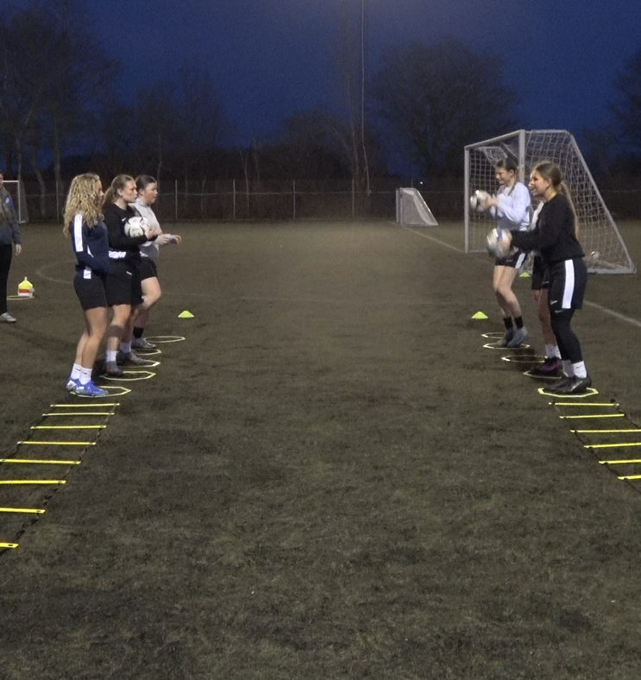
Pejlemærker
Indsatser/cases
Skabe fokuserede indsatser for særlige målgrupper
Børn og unge inkluderes i udvikling af fællesskaber
Skabe partnerskaber og dialog mellem de frivillige foreninger og institutioner for at under-støtte sunde robuste fælles-skaber
FC Falster massiv medlemsvækst:
FC Falster blev stiftet i 2021, hvor de fik tilskud fra Bevæg dig for livet puljen til opstartsprojektet "fra skolegård til stadion”. De betegner sig selv som værende en fodboldklub, med fokus på fællesskab, og plads til alle, omkring fodbolden.
Foreningen har siden opstart i 2021, også søgt materialetilskudspuljen, samt aktivitets- og lokaletilskud til deres øgede aktivitetsniveau.
Blandt andet har de fået bevilget mål til pannabane, som er med til at udvide deres fodboldtilbud, og dermed øge muligheden for at tiltrække flere medlemmer.
I forhold til faciliteter har klubben fået stillet et areal til rådighed, hvor de har etableret klubhus tæt på, eksisterende baner i Kohaven.
I takt med deres stigende medlemstal har klubben også fået brugsret over større træningsareal.
Sammen med klubbens ihærdige indsats for øgede medlemsvækst, har disse tiltag understøttet en udvikling, hvor de er gået fra 28 medlemmer i 2021 under 25 år, til i 2024 at være 133 medlemmer under 25 år, og 38 medlemmer over 25 år.
Antal 0-18 årige i folkeoplysende foreninger
Antal elever på musikskolen
Vandaktiviteter i svømmehallerne
 | 2024 | Udvikling*
I alt | 7.985 | 1,3%
Målsætning 2023-25 | Stigning på 2 % om året
Målsætningen er, at andelen af foreningsaktive medlemmer stiger med 2 % årligt. Kilde: CFR-register
 | 2024 | Udvikling*
I alt | 542 | +109
Målsætning 2023-25 | Stabilt eller stigende antal
Derudover underviser Musikskolen også i Dannelsesrygsækken. Kilde: Musikskolen- Speedadmin
 | 2024
Antal arrangementer | 74 | +10
Målsætning 2023-25 | Øget tilbud på vandaktiviteter for børn
1.041 solgte billetter til arrangementerne. Kilde: Egne opgørelser - kassesystem
*Tallet under ”Udvikling” viser forskellen fra baseline til aktuel måling.

Slide 4
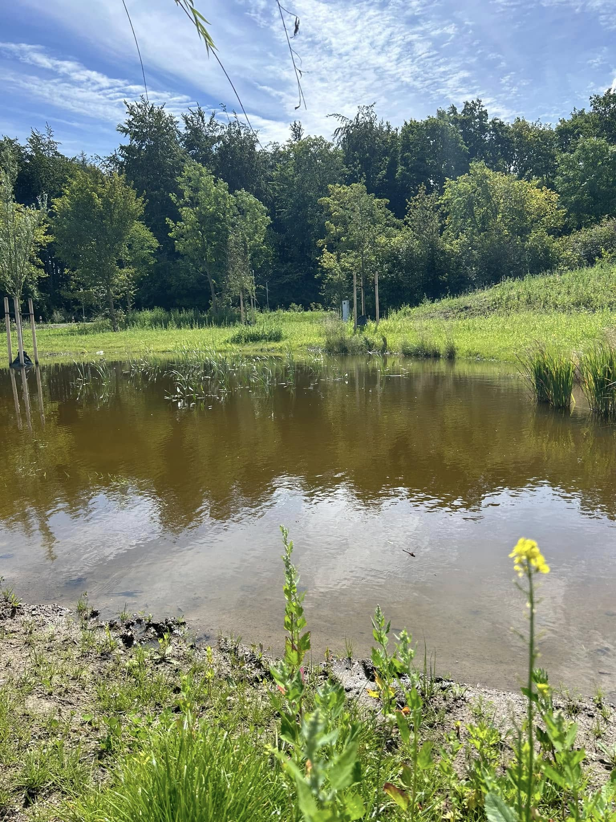
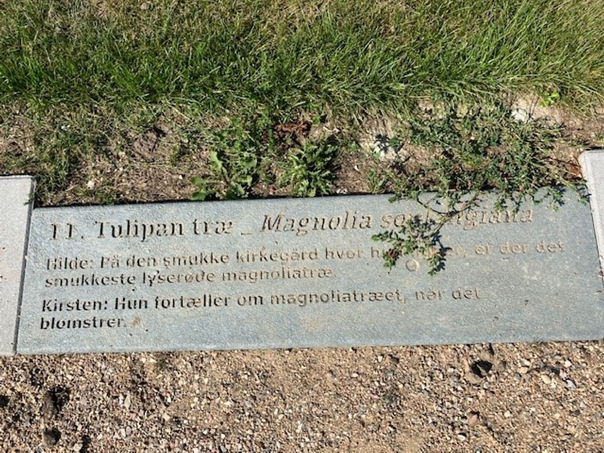
Pejlemærker
Indsatser/cases
Via dialog og samarbejde vil vi med kultur- og fritidstilbud styrke og videreudvikle studiemiljøet i Nykøbing Falster som landsdelens uddannelsesby
Understøtte udviklingen af et varieret udbud af kultur- og ungemiljøer i et samarbejde med unge samt understøtte udviklingen af de unges kompetencer i forhold til at begå sig i fællesskaber
Friheden – nyt grønt mødested
I forbindelse med etableringen af byrummet Friheden ved Østerbroskolen har kulturaktører og kunstnere samarbejdet med børn og unge fra blandt andet Østerbroskolen og Lindholm i en række projekter under overskriften 'Her hvor vi bor’.
Således har lokalområdets børn og unge medskabt Friheden på forskellig vis, og under indvielsen i september 2024 kunne man opleve deres inspirerende og kreative bud på, hvordan aktiviteter og fællesskaber kan udfoldes på Friheden.
Eksempelvis kan nævnes kunstværket Plantefortællinger af billedkunstner Camilla Berner.
Som en del af værkets tilblivelse deltog elever fra 7. og 8. klasse tilbage i 2020 i et workshopforløb, hvor de blandt andet udvalgte en plante, som betød noget for dem. Elevernes plantevalg blev derefter beskrevet og præsenteret for beboere på plejehjemmet Oasen, som supplerede med erindringer om planterne fra deres lange liv.
Planterne er nu at finde på Friheden og tæller alt lige fra mælkebøtte og vild gulerod til hængepil og magnoliatræ.
Citater fra elevernes og de ældres erindringer og fortællinger kan læses på en række fliser på Friheden, og man kan finde adgang til hele fortællingen ved at scanne QR-koderne ved de enkelte planter.
Billede er fra Østerbroskolens Facebook.
Biblioteksintroduktion
 | 2024 | Udvikling*
Antal bookninger af bibliotekarer/studierum | 14 | -30
Målsætning 2023-25 | Stiger
De 14 bookninger fordeler sig på 20 klasser. Kilde: Bibliotek- og Borgerservice
*Tallet under ”Udvikling” viser forskellen fra baseline til aktuel måling.
Billede er fra Østerbroskolens Facebook.

Slide 5
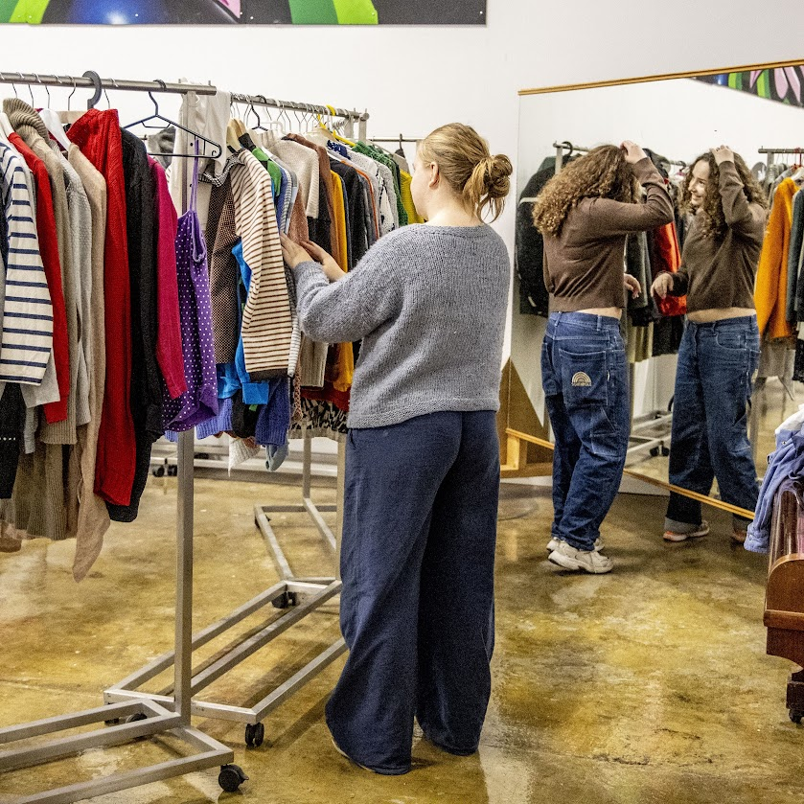
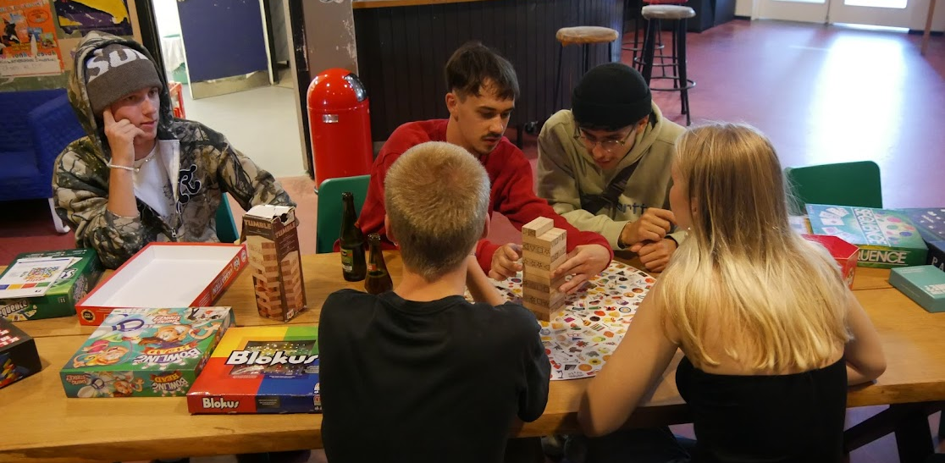
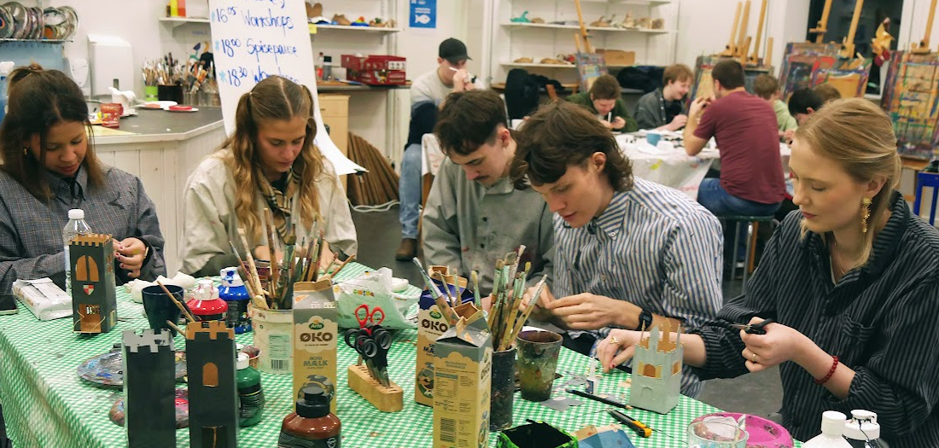
Pejlemærker
Indsatser/cases
At det er synligt at kultur og ungemiljøer i Guldborgsund er udviklet sammen med de unge
Kulturfabrikken udviklede i 2024 flere nye tiltag som understøtter udvikling af allerede eksisterende og nye ungemiljøer i Guldborgsund Kommune. Her kan nævnes:
Ugentlige kreative værksteder
Ugentlige upcycling sy-workshops
Forskellige kreative og sociale aktiviteter i cafeens åbningstid
Fællesspisninger
Swap Shop – Byttebørs - Tøj og bøger
Fredagshyggebar en gang om måneden
Alle tiltag er blevet til i samarbejde med unge brugere af huset og Kulturfabrikkens øvrige frivillige, og det er gratis at deltage.
Det har vist sig, at Fredagshygge-baren er meget velegnet at kombinere med de øvrige aktiviteter. Og det betyder også, at det er forskellige unge med forskellige interesser, som har haft lyst til at melde sig til at være med til at udvikle og afvikle de forskellige Fredagshyggebar events.
Fredagshyggebar er for alle fra 16 til og med 30 år og er et rart mødested, hvor man sammen med vennerne byder weekenden velkommen på en hyggelig måde. Man kan købe sig en øl eller et glas vin, hvis man er + 18, men det er ikke stedet, hvor man mødes for at varme op til den helt store bytur eller fest. Der er mulighed for at spille forskellige brætspil, billiard, bordtennis og Swap Shoppen er også åben.
Der blev afholdt i alt otte fredagshyggebarer i 2024 og aktiviteten fortsætter i 2025.
Der har været fællesspisning, med fokus på bæredygtig, sund og billig mad.
Gratis skate i samarbejde med Skateforeningen, kombineret fællesspisning og filmaften, forskellige kreative workshops, f.eks. dekorering af Warhammer figurer og dragebygning, et tema med ligestilling og demokrati i forbindelse med Kvindernes internationale kampdag den 8. marts samt en hiphop-koncert.

Slide 6
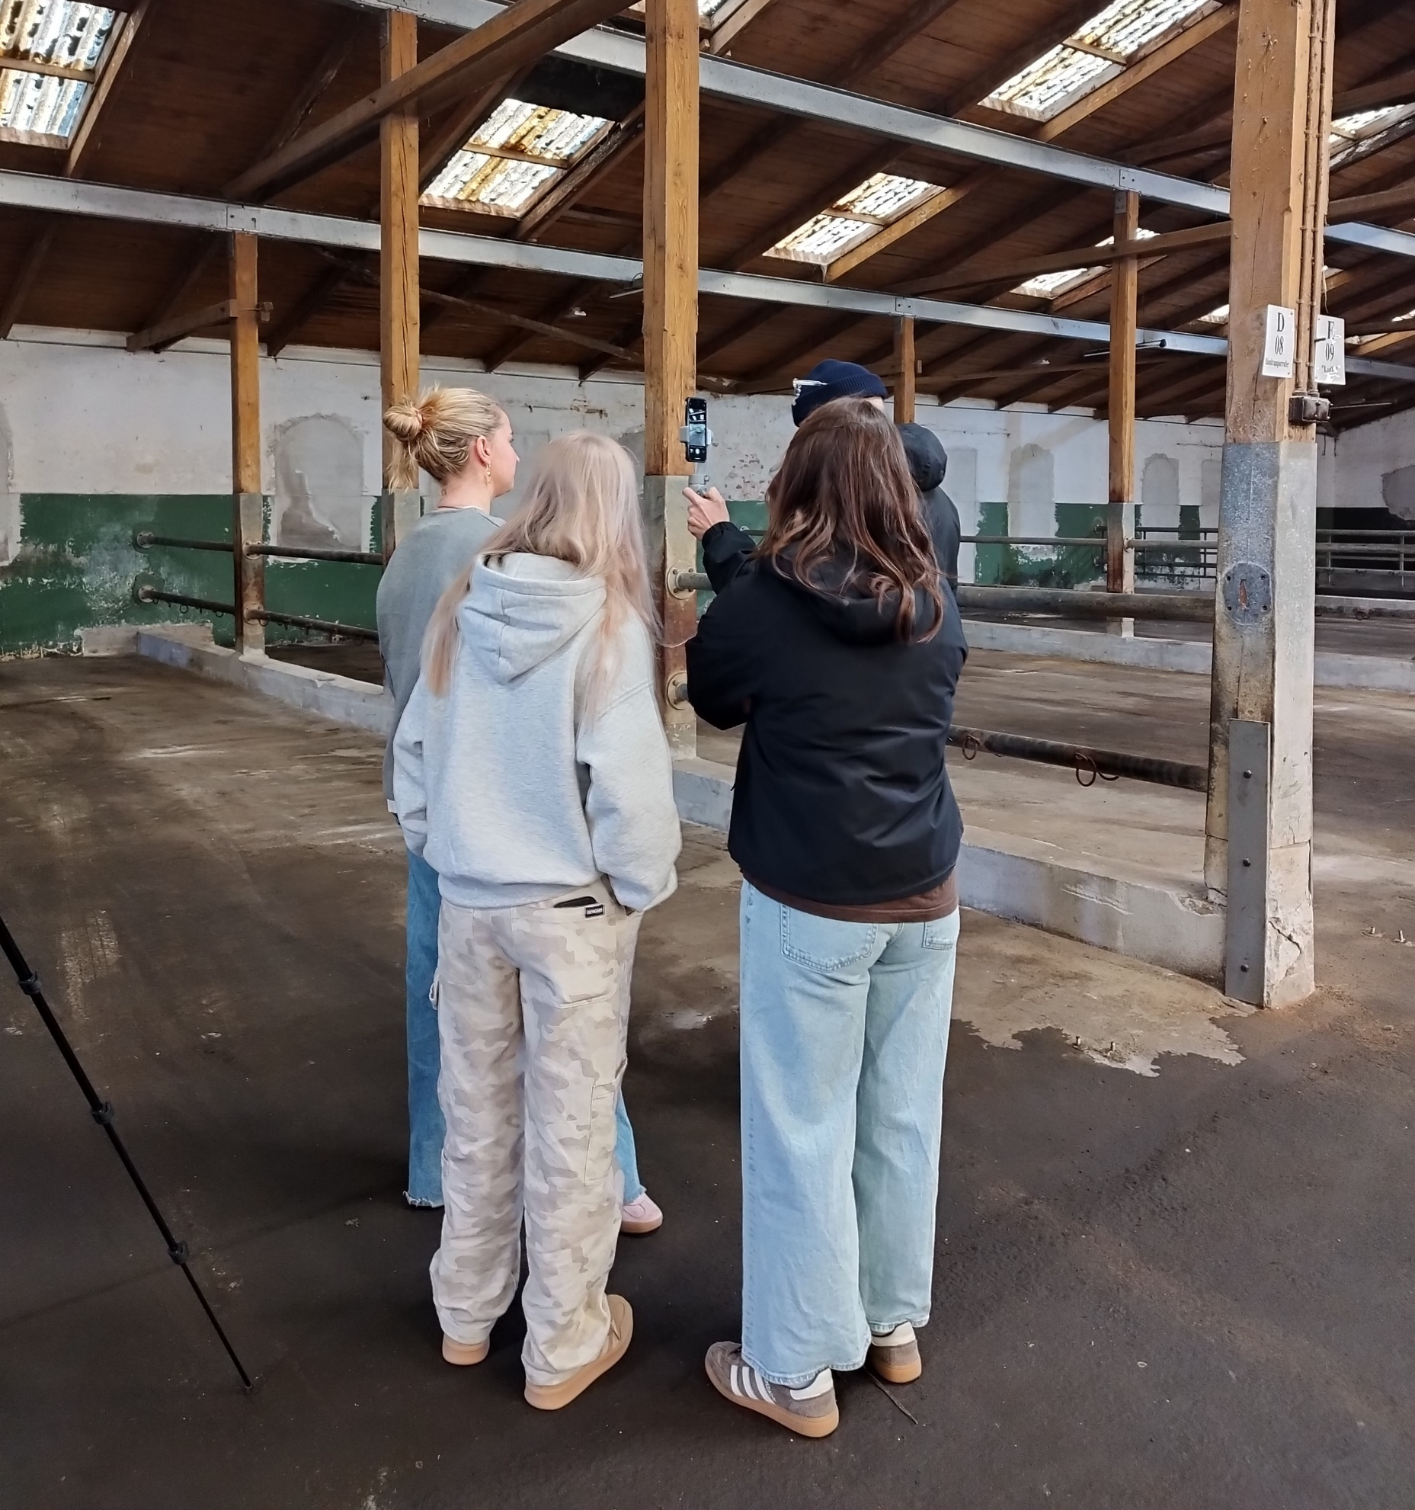
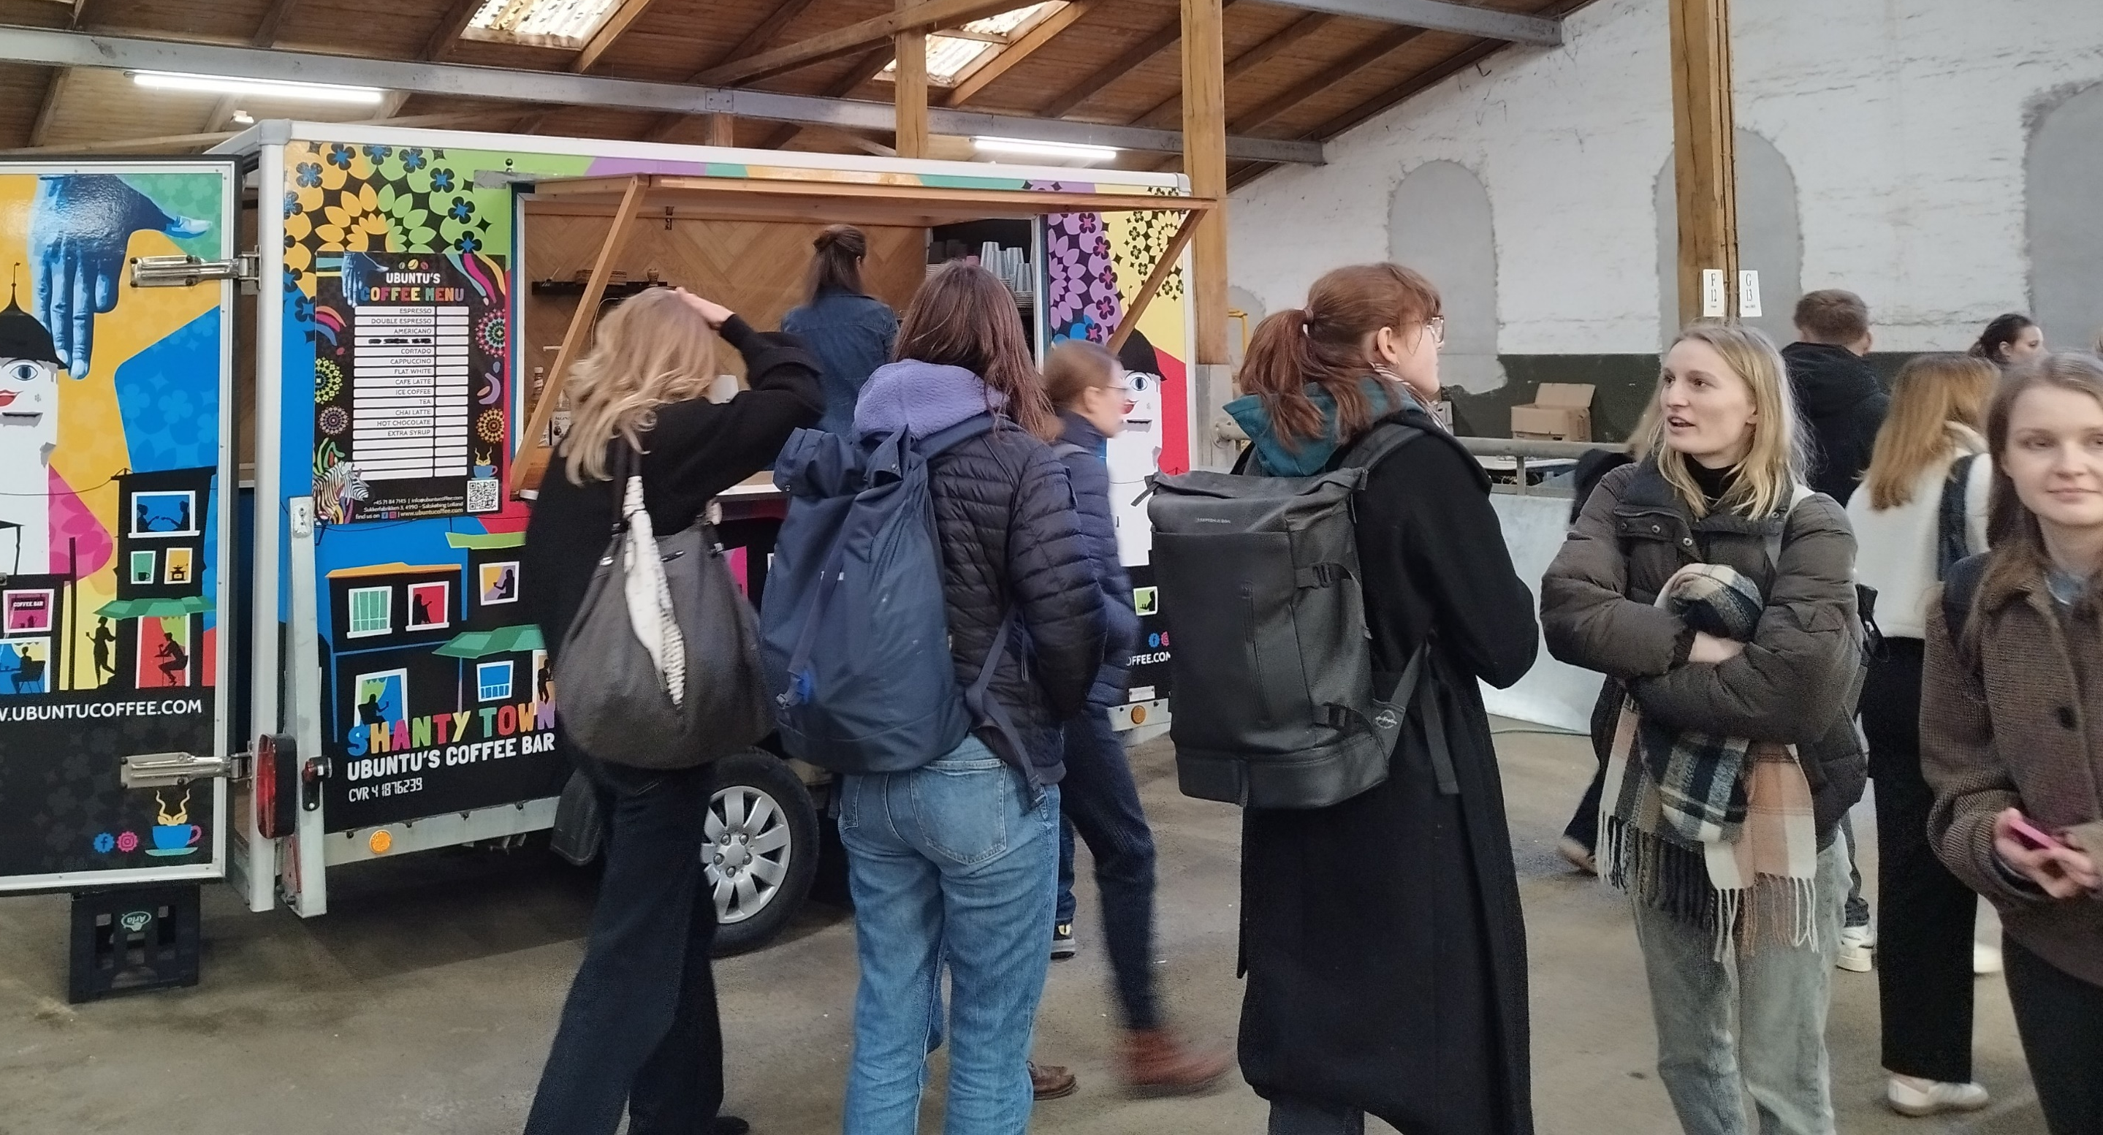
Indsatser/cases
Markedshallen Guldborgsund
Markedshallen er et sted for fællesskaber på kryds og tværs.
Det vigtige er, at du har lyst til at være med til at dyrke og styrke det fælles vi. ”Her går vi til samfund”, lyder det fra flere frivillige i fællesskabet.
Vi fjerner generelt barriererne for deltagelse, for her kan man komme ind fra gaden med sin idé, og både starte eller indgå i projekter indenfor Markedshallens temaer: ”Fra vi’ unge til vi’ ældre”, ”Rør dig og bliv rørt”, ”Alt fra jord til bord” samt ”Indtryk, udtryk og aftryk”.
Deltagelse styrker demokratisk engagement og udvikler færdigheder som fx samarbejde og relationer uanset hvem man er, hvor gammel man er og hvor man kommer fra.
Når det er sagt, så skal vi styrke unges involvering i beslutninger, som vedrører deres eget liv.
I Markedshallen får unge mellem 15 – 30 år derfor en forlomme i at idégenerere, udvikle og facilitere deres egne projekter.
Unge bringer nye perspektiver og innovative løsninger til bordet. Når deres stemme bliver hørt, og de får lov til at gøre noget meningsfuldt sammen med andre, så øges deres selvværd og selvtillid, hvilket har en positiv indvirkning på mental trivsel og livskvalitet.
Når unge deltager aktivt, sikrer vi, at deres idéer bliver en naturlig del af løsningerne på både nutidens og fremtidens udfordringer.
I Markedshallen er alle velkomne til at bidrage til en bæredygtig fælles fremtid, hvor den lokale forankring er lige så vigtig, som det globale udsyn.
Fotos er fra to nylige events med studerende fra hhv. Zealand i Nykøbing F (demokrati) og Technishe Hochshule i Lübeck (arkitektur og bymiljø)

Slide 7
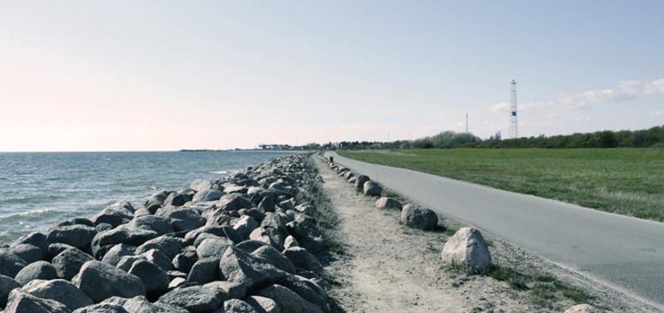
Pejlemærker
Indsatser/cases
Via dialog, åbenhed og partnerskaber vil vi sikre at udvikle landdistrikterne med gode rammer for erhverv og turisme samt understøtte områdernes forskelligheder
Vi skal skabe partnerskaber med virksomheder og frivillige foreninger for at styrke både beskæftigelsesindsatsen og rekrutteringen af arbejdskraft i vores landdistrikter
Via bosætningsstrategiens temaer ”job, bo og leve” vil vi tiltrække og fastholde borgere og virksomheder
Bevilling på 10,6 mio. kr. til erhvervsfremmeprojekt i Gedser
I arbejdet med Destination Sydfalster har der fra start været fokus på at fremme turismeerhvervet i området, og der er i særdeleshed blevet arbejdet med at udvikle rammerne for en øget turisme i og omkring Gedser.
Der blev derfor lavet et projekt, der tager udgangspunkt i et af Destination Sydfalsters prioriterede områder – Gedser, og som kunne imødekomme nogle af de udfordringer der er for turismeerhvervet i området – faciliteterne og infrastrukturen.
Det lykkes at få en bevilling på hele 10,6 mio. kr. fra Erhvervsfremmebestyrelsens tildeling til ”udvikling af turismeområder”. Pengene vil gå til tre hovedaktiviteter;
Opgradering af Gedser Lystbådehavn,
Forbindelse mellem Gedser Lystbådehavn og by/erhvervshavn
Information og formidling til gående, cyklende og sejlende.
Projektet vil understøtte arbejdet med KØSTEN og gøre det mere attraktivt at besøge og blive i Gedser som turist.
Der er indtænkt løsninger for at mindre erhvervsdrivende kan få faciliteter til opstart af turismerelateret erhverv uden nødvendigvis at skulle foretage større anlægs- og opstartsinvesteringer. Derudover vil projektet gøre det mere synligt for de mange forbipasserende at se hvorfor og hvordan man skal opleve Gedser og Sydfalsters mange kvaliteter og attraktioner.
Guldborgsund Kommune ejer projektet, og følgende partnere deltager og bidrager med medfinansiering via timer: Visit Lolland-Falster, Business Lolland-Falster, Dansk Kyst- og Naturturisme og Scandlines.
Projektperioden går fra primo 2025 til ultimo 2027, og består både af anlæg samt arbejdet med at synliggøre og formidle områdets kvaliteter og muligheder for turister og besøgende.
Åbent bykontor i Gedser
 | 2024 | Udvikling *
Dage med åbent bykontor | 4 | -6
Målsætning 2023-25 | Berøring med 150 borgere i perioden
Tilbuddet er lukket i 2025 grundet dalende interesse. Kilde: Egne opgørelser
*Tallet under ”Udvikling” viser forskellen fra baseline til aktuel måling.

Slide 8
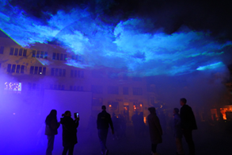
Pejlemærker
Indsatser/cases
Vi vil understøtte og videreudvikle grøn turisme via helhedsorienterede og tværgående planer samt nære partnerskaber og dialog med erhvervs- og turist-foreningerne
Vi vil understøtte og videreudvikle grøn omstilling via helhedsorienteret og tværgående dialog med lokalområderne i land-distrikterne
Understøtte videreudviklingen af kommunale, selvejende og foreningsejede faciliteter i en bæredygtig retning
Kulturnat
Kulturnatten i Nykøbing F. har de senere år haft fokus på bære-dygtighed, hvor kommunen har prioriteret aktiviteter, der diskuterer klima- og miljøud-fordringer samt borgernes rolle i at modvirke disse.
Kulturnatten 2025 bød på en imponerende præsentation af kunstnerkollektivet Båll & Brands lys- og lydværk ’The Ice is Melting at the Pøules’. Værket, som er en del af et større klima-projekt, sætter fokus på de stigende havniveauer som følge af global opvarmning. Med en kombination af lyd, laserlys og analoge lysprojekteringer blev Torvet omdannet til en poetisk og dramatisk visualisering af klimakrisen.
Til at understøtte temaet kunne publikum også opleve uropførelsen af operaværket 'Det er Tid', fremført af mezzos-opranen Helen Løje, samt en vocal painting performance af Sakskøbing Kirkes ungdomskor og livekomponist Siri Myggen.
Gadeteaterfestival
Under Danmarks Internationale Gadeteaterfestival satte Guldborgsund fokus på FN's Verdensmål for bæredygtig udvikling. Festivalen bød på et særligt børneprogram, hvor de yngste kunne opleve en 18 meter lang hval fanget i plastik, deltage i en workshop for at skabe egne verdensmålsdesigns og beundre en kæmpeblæksprutte, der fremhævede havets skønhed og biodiversitet.
DOX:
For første gang blev et omfattende dokumentarfilm-program – Guldborgsund:DOX – afholdt under CPH:DOX-festivalen.
Programmet åbnede med filmen 'Før Stormen', som blev vist både på Biblioteket i Nykøbing F. og på Stubbekøbing Rådhus. Filmen skildrer livet for de 27 beboere på Vadehavsøen Mandø og deres oplevelse med klimaforandringer.
Efter visningen i Stubbekøbing var der debat med forfatter Peder Frederik Jensen, som har skrevet bogen 'Rans Vilje', der omhandler stormfloden i 1872, efterfulgt af en vegetarisk middag fra Det Grønne Køkken.
Derudover blev 'Once Upon a Time in a Forest' vist på Nykøbing Katedralskole, en film om unge miljøaktivisters kamp for at bevare de finske nåleskove.
Bæredygtige arrangementer på biblioteket
Klima- og bæredygtighed - Kulturfabrikken
Bæredygtige arrangementer på biblioteket
 | 2024 | Udvikling*
Antal deltagere | 942 | +591
Målingen viser antal deltagere i udvalgte arrangementer Kilde: Kulturfabrikken – egne opgørelser
 | 2024 | Udvikling*
Antal arrangementer | 18 | +12
Målsætning 2023-25 | Stabilt eller stigende
Målingen viser antal grønne og bæredygtige arrangementer på Bibliotek & Borgerservice Kilde: Bibliotek- og Borgerservice – egne opgørelser.
*Tallet under ”Udvikling” viser forskellen fra baseline til aktuel måling.

Slide 9
Pejlemærker
Indsatser/cases
Udvikle kultur-, fritid og kunstprojekter med fokus på klima og bæredygtig udvik-ling
Udvikle børn og unge projekter med fokus på klima og bæredygtig udvikling
Projekt ”Af skrald er du kommet …” /TEATRET MASKEN
Teatret Masken modtog i december 2023 tilskud fra Kulturpuljen til – sammen med Børnehaven Æblehuset – at skabe forestillingen ”Billerne”.
Tematikken i forestillingen var Natur eller Elektronik, og inspirationen til denne tematik var lånt i HC. Andersens eventyr ”Nattergalen”.
Børnene i skolegruppen blev taget med på en dannelsesrejse i demokrati, bæredygtighed og kunst. Fra start til slut var de medskabende i både iscenesættelse, fremstilling af kostumer og rekvisitter af materialer, som børnene havde indsamlet hjemmefra. Alt sammen med fokus på vores forbrug af plastik, pap og papir.
Efter visning af forestillingen i Horbelev Hallen for resten af børnehaven og børnenes forældre, blev der skabt en skulptur af kostumerne og rekvisitterne. Alt dette blev udstillet på Guldborgsund Rådhus og til slut endte projektet på REFA, hvor børnene skilte skulpturen ad, sorterede plast, pap og papir – og deraf ”Af skrald er du kommet…”.
Ud af projektet er også kommet en manual, som nemt og overskueligt beskriver hele forløbet. Med den kan man starte sit eget projekt, hvor kunst og skrald blandes, i lige præcis det omfang, med det eventyr, med det antal børn og unge, som institutionen kan overskue.
Der er fra Landdistriktspuljen bevilliget tilskud til yderligere tre forløb på to kommunale skoler i 2025. Disse forløb er også støttet af Statens Huskunstnerordning.
Fotograf Ingrid Riis

Slide 10
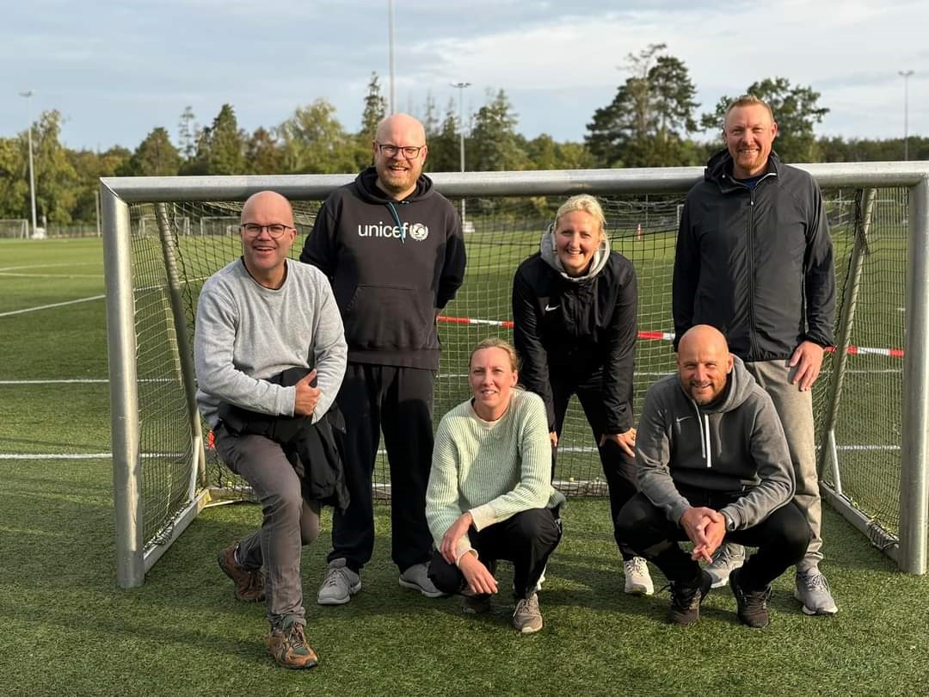
Pejlemærker
Indsatser/cases
Fokus på arbejdsfællesskaber eksempelvis ved at bringe fritids- og kulturlivet ind som en del af arbejdstiden
Fokus på fleksible arbejds-vilkår under hensyntagen til lokale rammer
Fokus på sundhed med en forebyggende indsats eksempelvis bevægelse i arbejdstiden
Fokus på medarbejdernes faglige kompetenceudvikling
Motion i arbejdstiden
I afdelingen Landdistrikter, Kultur & Fritid, forsøges det at afvikle ugentlig en times motion i arbejdstiden.
Motionen kan bestå af mange forskellige ting, lige fra fælles gåtur på Rådhusruten, aktivitetsbingo eller elastiktræning på gangen.
Et fælles mødested i løbet af hverdagens rutiner, og en måde at få tankerne på andet end de faglige arbejdsrutiner.
Foreningsbesøg
En stor del af afdelingens kontaktflader går ud til de lokale foreninger. Derfor forsøger vi også at komme ud og besøge disse, i forbindelse med motion i arbejdstid. Vi har blandt andet spillet petanque, bowls med Aktiv Fritid og Gå-fodbold med NFC.
Dette giver gode indblik i hvad de lokale foreninger arbejder med og gør medarbejdermotion relevant for de daglige arbejdsopgaver, samt det giver anledning for os, til at afprøve nye motionsformer.
Social kapital
For medarbejderne er den ugentlige motion både med til at give fysisk og psykisk overskud.
I forbindelse med intern evaluering af konceptet, udtaler en medarbejder, til spørgsmålet om hvad de har fået ud af at deltage i medarbejdermotion:
"Overskud, energi og øget mental og fysisk sundhed. Dertil kan social samvær med kollegaer nævnes som et stort plus".
En anden nævner:
"Fællesskab, arbejdsglæde og motion".
På spørgsmål om hvad medarbejderne synes om medarbejdermotion, er hele 83% positive for tilbuddet, hvor hele 65% har svaret ”Rigtig godt”.
På spørgsmålet om medarbejder-motion er med til at øge trivslen på arbejdspladsen, svarer 53% ”I meget høj grad” og 24% svarer ”I høj grad”.
For Landdistrikter, Kultur & Fritid ses næsten en halvering af syge-dage pr. årsværk i 2024 ift. 2023. Fra 16,8 dage i 2023 til 9,0 dage i 2024.
Pejlemærker
Medarbejdertilfredshed Borger & Branding
Sygefravær Center for Borger & Branding
 | 2025 | Udvikling
Score | 79 | +6
Målsætning 2023-25 Større medarbejdertilfredshed
Tallet viser jobtilfredsheden på en skala fra 0-100, hvor 0 er meget utilfreds og 100 er meget tilfreds. Kilde: Medarbejdertilfredshedsundersøgelse 20235
 | 2024 | Udvikling
I alt | 3,5% | -1,3 %-point
Målsætning 2023-25 3,5 % eller derunder
Kilde: KMD-OPUS, Personale
*Tallet under ”Udvikling” viser forskellen fra baseline til aktuel måling.

Slide 11
Pejlemærker
Indsatser/cases
Fokus på arbejdsfællesskaber eksempelvis ved at bringe fritids- og kulturlivet ind som en del af arbejdstiden
Fokus på fleksible arbejds-vilkår under hensyntagen til lokale rammer
Fokus på sundhed med en forebyggende indsats eksempelvis bevægelse i arbejdstiden
Fokus på medarbejdernes faglige kompetenceudvikling
Fokus på fleksible arbejdsvilkår
Musikskolen har taget et vigtigt skridt væk fra den traditionelle "sådan plejer vi at gøre" kultur.
Efter ændringen i foråret 2024 har musikskolen oplevet en markant stigning i engagement og arbejdsglæde blandt de ansatte. Aktiviteter og koncerter fremstår nu stærkere, til gavn for både børn og forældre.
Musikskolen har i mange år afholdt projektdage uden almindelig undervisning, men med fokus på koncert- og skoleprojektaktiviteter.
Alle lærere har deltaget og løst opgaverne inden for de samme rammer.
Denne tilgang har dog været problematisk og et levn fra en "sådan plejer vi at gøre" kultur.
Forskellene i medarbejdernes faglige og erfaringsmæssige bidrag betød, at ressourcerne ikke blev udnyttet optimalt. Dette påvirkede både arrangementerne og medarbejdernes motivation og arbejdsglæde.
I foråret 2024 besluttede musikskolen at afskaffe de fælles projektdage, med start i august 2024. Lærerne blev herefter opdelt i større eller mindre teams, afhængigt af opgavetypen og deres individuelle kompetencer.
For eksempel varetager et team af fem erfarne lærere nu JAM-sessions, hvor tidligere 8-10 lærere deltog, men ikke alle fandt mening i arrangementet. Alle aktiviteter planlægges nu med fokus på at matche opgaverne med de rigtige lærere.
Denne ændring kræver kontinuerligt forarbejde og opmærksomhed på opgavefordelingen samt løbende dialog mellem administration og lærere.

Slide 12
Pejlemærker
Indsatser/cases
Via dialog og partnerskaber vil vi arbejde for at videreudvikle og udnytte landsdelens store turisme- og bosætnings-potentiale med et helheds-orienteret og tværgående blik for trends og fremtids-tendenser - også i et internationalt perspektiv
Vi vil understøtte og videre-udvikle grøn turisme via helhedsorienterede og tværgående planer samt nære partnerskaber og dialog med erhvervs- og turistforeningerne
Udarbejde en turismestrategi i samarbejde med Lolland Kommune samt Visit Lolland Falster med udgangspunkt blandt andet i den strategisk fysisk udviklingsplan for Destination Sydfalster
Visuel identitet for KØSTEN
I den strategiske fysiske udviklingsplan for Destination Sydfalster, har der fra start været fokus på at udvikle en rekreativ rute, som skal binde området sammen og fungere som en måde at sikre bedre og mere turismevenlig infrastruktur. Ruten strækker sig nu ikke kun langs kysten på Sydfalster, men hele vejen fra Stubbekøbing til Gedser for i sidste ende at slutte på havnen i Nykøbing F.
I 2024 er arbejdet igangsat med at realisere ruten, og en af de første indsatser var at udvikle en visuel identitet og storytelling, som skal skabe et godt fundament for brandingen af ruten og hele området.
I samarbejde med det lokale brandingbureau PAJOR, blev der igangsat en proces, hvor rutens navn som det første blev evalueret. ”Stormflodsruten” blev droppet, og i stedet blev det gennem en længere proces besluttet, at ruten skulle have navnet ”KØSTEN”. Det karakteristiske ”Ø” giver navnet opmærksomhed og refererer direkte til stedet, som er langs Østersøen, ruten ligger på en ø, vi befinder os i Østdanmark, og der er en direkte reference til ”I østen stiger solen op”, da ruten vil være et helt unikt sted at se solopgangen.
Udover navnet er der udviklet et logo og en visuel identitet for KØSTEN. Denne identitet vil være gennemgående for al markedsføring, skiltning og materiale der relaterer sig til ruten. Det bliver rullet ud gradvist i samarbejde med Visit Lolland-Falster. Derudover er der skabt en storytelling, som skal være omdrejningspunktet for den kommunikation, der skal laves om ruten, og skal samtidig være en måde at formidle rutens identitet til de lokale aktører, som vi samarbejder med ift. udvikling af oplevelsesmulighederne langs ruten.
Der bliver de kommende år videreudviklet på ruten og konceptet. Det forventes at markedsføre KØSTEN som turismeprodukt til sommerperioden 2026.
Fortsat nettotilflytning
Fastholdelse
Antal besøgende, Bibliotek & Borgerservice
 | 2024 | Udvikling*
Antal borgere | 175 | -62,5%
Målsætning 2023-25 | Stigende
I 2024 flyttede 3.075 borgere til kommunen, mens 2.902 flyttede væk. Nettoflytningen var særlig høj i 2022 pga. krigen i Ukraine. Kilde: LIFA-flyttedata
 | 2024 | Udvikling*
Fastholdelsesprocent | 51,5,% | +3,9 %point
Målsætning 2023-25 | Stigende
Målingen viser andelen af borgere, som flyttede til kommunen i en 12 mdr. periode for 3 år siden og stadig bor der. I 2021 flyttede 3.301 borgere til Guldborgsund, og 1.686 bor der stadig i 2024 Kilde: LIFA-flyttedata
 | 2024
Antal i alt | 170.553
Målsætning 2023-25 | Fastholde antal besøgende
Målingen viser antal antal besøgende i Nykøbing, Nørre Alslev og Nysted. Stubbekøbing afventer grundet flytning til skolen. Tallene fra Væggerløse og Sakskøbing er baseret på skøn. Kilde: Bibliotek- og Borgerservice
*Tallet under ”Udvikling” viser forskellen fra baseline til aktuel måling.

Slide 13
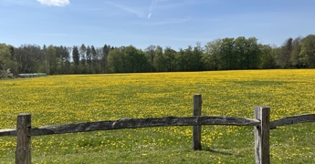
Pejlemærker
Indsatser/cases
Være lydhøre overfor og understøtte nye nichetilbud og turismeevents
Udarbejde en landdistrikts-strategi i sammenhæng med den eksisterende bosætnings-strategi
Vi vil styrke bosætningen gennem formidling af vores tilbud og stedbundne værdier på tværs af alle fagområder
Samarbejde med det lokale initiativ om aktivitetsplads i Eskilstrup
I Eskilstrup har borgerne fokus på at forbedre forholdene for de børnefamilier, som de gerne vil tiltrække endnu flere af. Der er er stærkt foreningsliv og sammenhold, der har jævnlige fællesspisninger, og de formår at bakke hinanden op på tværs af fællesskaber. Det sås blandt andet da foreningerne gik sammen og støttede op om Gøglertruppens udendørs teaterforestilling i sommeren 2023.
I 2024 har der været fokus på at etablere en ny lege- og aktivitetsplads på det tomme græsareal, som ligger tæt på skolen og hallen. Her var det beboerforeningen der gik forrest med opbakning fra byens foreninger, erhvervsliv og ikke mindst skolen, som har en central rolle i byens udvikling. Sammen lykkes det dem at rejse midlerne til pladsen – også med støtte fra Landdistriktspuljen.
Der har løbende været samarbejde mellem Guldborgsund Kommune og Styregruppe 44 i Eskilstrup om de nuværende og kommende planer for området.
Styregruppen har med sparring fra kommunens landdistriktsindsats udviklet en strategi for deres arbejde, som beskriver og prioriterer de projekter de ønsker de kommende år. Dette gør dem i stand til at prioritere i deres indsats og ressourcer.
Aktivitetspladsen var blot et af de initiativer, som vi har samarbejdet med Eskilstrup omkring. Det forventes at der fremover kommer mange flere initiativer og indsatser, der vil sikre en øget bosætning og endnu højere borgertilfredshed i området.
Antal overnatninger
Antal overnatninger - detaljer
 | 2024 | Udvikling*
I alt | 1.068.819 | -3,5%
Målsætning 2023-25 | Stigende
Kilde: Danmarks Statistik
 | 2024 | Udvikling
Heraf blandt andet: Feriehuse Camping Hoteller og feriecentre Lystbådehavne | 800.312 148.503 73.482 37.314 | ⬇ - 0,8% ⬇-18,0% ⬆ 4,7% ⬆ 5,2%
*Tallet under ”Udvikling” viser forskellen fra baseline til aktuel måling.

Slide 14
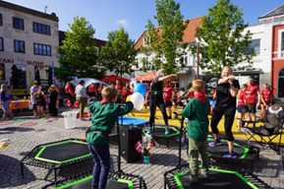
Indsatser/cases
Foreningernes Dag og Kulturnatten styrker fællesskaber og kultur
Guldborgsund
Kommunes eventstrategi sigter mod at skabe stærke fællesskaber, et rigt kultur-, idræts- og foreningsliv, og gøre kommunen attraktiv at bosætte sig i.
Foreningernes Dag
Foreningernes Dag en årlig begivenhed i Nykøbing F, hvor lokale foreninger præsenterer deres aktiviteter og fællesskaber.
Denne dag understøtter eventstrategiens målsætninger ved at fremhæve det aktive foreningsliv og de mange fællesskaber, og positionerer Foreningernes Dag Guldborgsund som en kommune med et stærkt og engageret civilsamfund.
Arrangementet tiltrækker både nuværende og potentielle borgere ved at vise de mange muligheder for deltagelse i meningsfulde fællesskaber. Foreningernes Dag er dybt forankret i det lokale samfund og viser stolthed og engagement fra de lokale borgere. Frivillighed og fællesskab er i fokus, hvilket er centrale værdier i Guldborgsund.
Kulturnatten i Nykøbing F. Kulturnatten markerer overgangen fra lys til mørke med en række kulturelle aktiviteter og arrangementer.
Denne begivenhed fremhæver Guldborgsunds rige kulturliv og tiltrækker besøgende fra nær og fjern, hvilket styrker kommunens position som en kulturel destination.
Ved at tilbyde en bred vifte af kulturelle oplevelser, tiltrækker Kulturnatten både nuværende borgere og potentielle tilflyttere. Det viser, at Guldborgsund er en levende og attraktiv kommune med et rigt kulturliv.
Kulturnatten involverer mange lokale kulturaktører og foreninger, hvilket sikrer en stærk lokal forankring. Det er en aften, hvor fællesskabet og de lokale kulturtilbud er i centrum.
Både Foreningernes Dag og Kulturnatten er eksempler på, hvordan kommunes eventstrategi levendegøres gennem konkrete arrangementer. Begge begiven-heder bidrager til at skabe stærke fællesskaber, fremme kultur og idræt, og gøre kommunen til en attraktiv kommune at bosætte sig i. De understøtter strategiens målsætninger om langsigtet positionering, fastholdelse og tiltrækning af borgere, samt lokal forankring og livsmestring.
Kultur – og turismeinstitutioner
Kultur – og turismeinstitutioner, detaljer
Kultur – og turismeinstitutioner, detaljer
 | 2024 | Udvikling*
Antal besøgende | 294.045 | -10,32%**
Målsætning 2023-25 | Konstant eller stigende
Kilde: Egne opgørelser
 | 2024 | Udvikling*
Museum Lolland-Falster Guldborgsund Zoo Krokodille Zoo Middelaldercentret Fuglsang Kunstmuseum Nyk. F. Revyen (sommer) | 90.433 - 63.936 39.329 32.047 30.241 | -3,93 % +43,03 % - 4,70 % + 11,4 % + 18,59 %
 | 2024 | Udvikling*
Teatret Masken Gedser Remise Motorcykelmuseet Traktormuseet Ensemble Storstrøm Teaterforen. Guldborgsund | 7.620 13.500 6.004 3.945 3.750 3.240 | - 41,67 % + 17,93 % + 0,07 % - 6,07 % + 3,96 % + 5,95 %
*Tallet under ”Udvikling” viser forskellen fra baseline til aktuel måling.
**Det er værd at bemærke, at Guldborgsund Zoo, der nu er lukket, er en del af baseline. Tages Guldborgsund Zoo ud af baseline, er udviklingen i besøgstal for de i
2024 målte aktører = +6,58% ift. baseline.

Slide 15
Pejlemærker
Pejlemærker
Skabe indsatser for udvalgte målgrupper og gøre kulturen nærværende for alle
Skabe partnerskaber og dialog mellem de frivillige foreninger og kommunale institutioner (eksempelvis genoptræning, jobcenteret og plejecentre)
Udvikle muligheder for bevægelse for alle
Understøtte fællesskaber i landdistrikterne gennem eksempelvis kultur-, idræts- og fritidstilbud
Antal foreningstimer i svømmehallerne
Udover ramme
Antal foreningstimer i svømmehallerne
Inklusiv aftenskole
 | 2024 | Udvikling*
Svømmecenter Falster | 148 | -152
Nordfalster Svømmecenter | 78 | -72
LKF og Folkeoplysningsudvalget har besluttet at fastholde rammen for foreningstimer i 2023/24
Kilde: Egne opgørelser
 | 2024 | Udvikling*
Svømmecenter Falster | 1.350 | -
Nordfalster Svømmecenter | 775 | -
LKF og Folkeoplysningsudvalget har besluttet at fastholde rammen for foreningstimer i 2023/24
Kilde: Egne opgørelser
Arrangementer og aktiviteter i samarbejde med Ældresagen, skoler og andre
Arrangementer for udsatte borgere
 | 2024 | Udvikling*
Arrangementer | 80 | +50
Målsætning 2023-25 | Stigning
Kilde: Egne opgørelser
 | 2024 | Udvikling*
Arrangementer | 51 | +34
Målsætning 2023-25 | Stigning
Kilde: Egne opgørelser
*Tallet under ”Udvikling” viser forskellen fra baseline til aktuel måling.

Slide 16
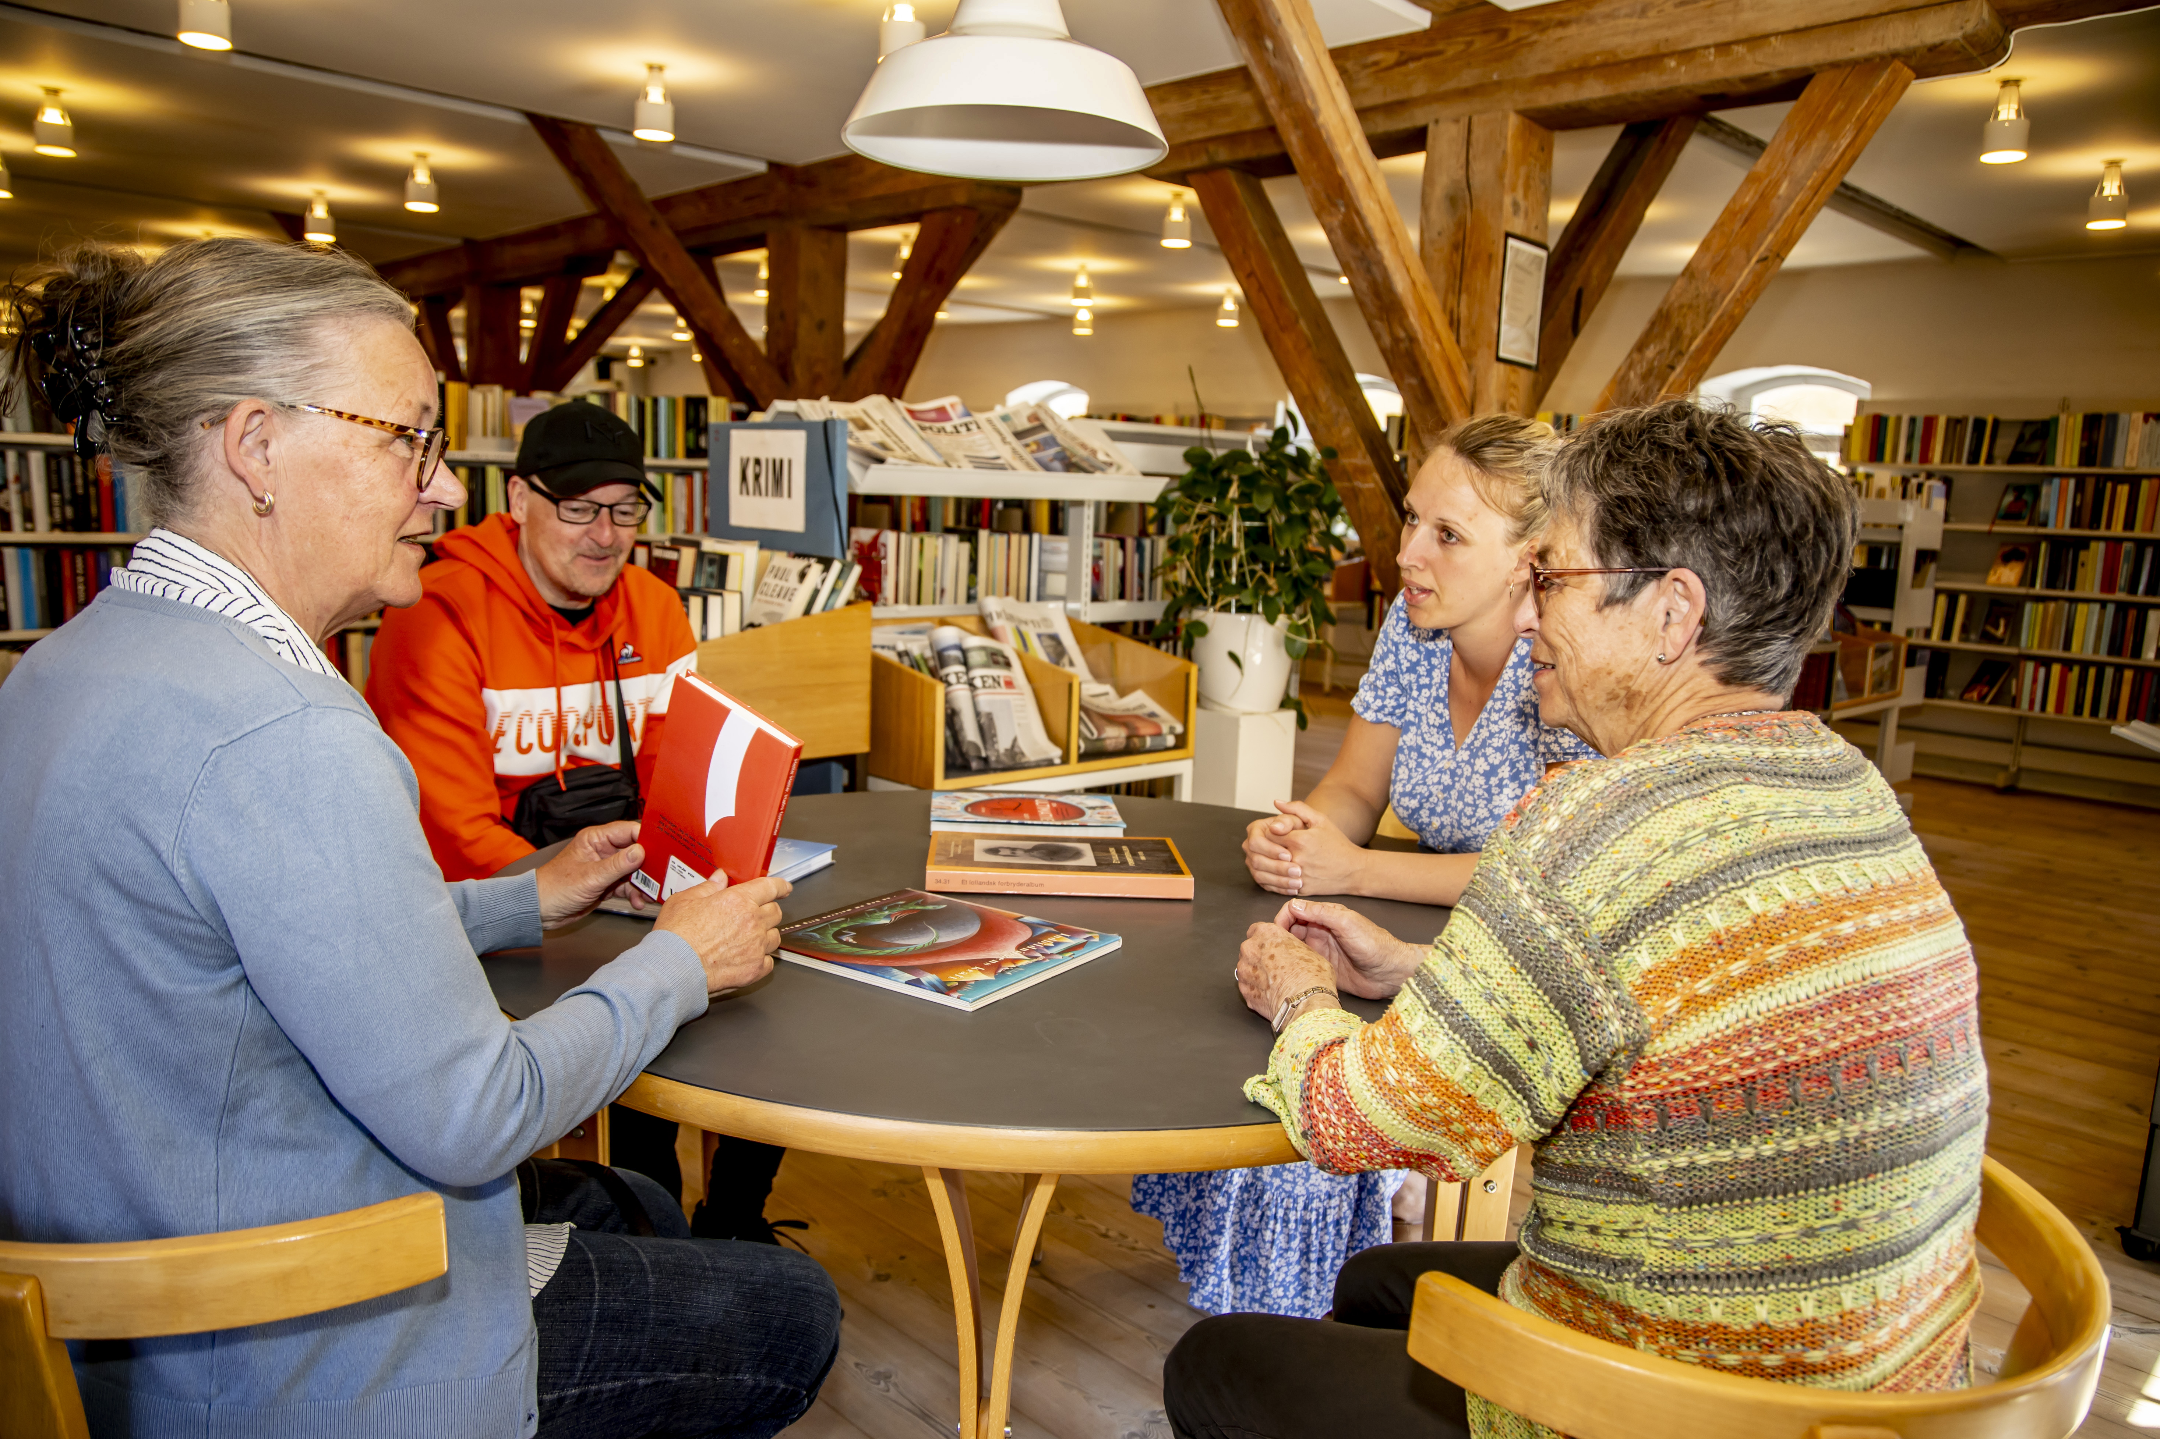
Indsatser/cases
Læsefællesskabsforløb og samarbejde med Job & Integration
I 2024 er der oprettet og afholdt guidede læsefællesskabsforløb for fire grupper: to på aktivitetscentre og to i lokalsamfundet.
Indsatsen på aktivitetscentrene Præstemarken og Lindehaven har særligt haft fokus på det forebyggende i forhold til at holde hjernen frisk og indgå i relevante fællesskaber.
Læsefællesskaberne i de to lokalsamfund hvor målgruppen fordeler sig i alderen 45 år til 65 år, har indsatsen været med til at forebygge og/eller afhjælpe ensomhed ved at indgå i et relevant fællesskab.
Der har i 2024 været et tæt samarbejde med Job & Integration om hjælp til MitID mm. hvor borgerservicemedarbejdere hver onsdag har mødt op og været en del af Job & Integration.
Indsatsen har betydet, at udenlandske borgere i samme henvendelse (ofte med tolk) er blevet ekspederet færdig, så de har muligheden for at mestre egen tilværelse.
Andel fysisk aktive
Antal foreninger i hallerne
Antal foreningstimer i hallerne
Inklusiv Aftenskoler
 | 2024 | Udvikling*
Voksne (+ 18) | 71% | +15%point
Børn | 68,5% | +5,5%point
Målsætning 2023-25 | 65% fysisk aktive voksne og 83% aktive børn
Kilde: Benchmark + CFR-register
 | 2024 | Udvikling*
Nykøbing F. Hallen | 18 | +1
Ejegod Hallen | 12 | 0
Målsætning 2023-25 | Flere idrætstimer for skoler og foreninger og færre aflysninger
Kilde: Egne opgørelser
 | 2024 | Udvikling*
Nykøbing F. Hallen | 6.580 | +1,5%
Ejegod Hallen | 1.385 | +2,3%
Målsætning 2023-25 Kilde: Egne opgørelser | Flere idrætstimer for skoler og foreninger og færre aflysninger
*Tallet under ”Udvikling” viser forskellen fra baseline til aktuel måling.

